Slide 1
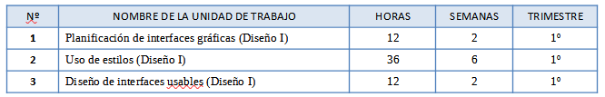
BLOQUE 1: DISEÑO DE INTERFACES WEB

Slide 2
UNIDAD 1: PLANIFICACIÓN DE INTERFACES WEB
CONTENIDOS
1.Introducción
2.Percepción visual
3.Fundamentos de la composición
4.Color, tipografía e iconos
5.Componentes de una página Web
6.Maquetación
7.Diseño centrado en el usuario y tendencias actuales
8.Lenguaje de marcas y alternativas

Slide 3
UNIDAD 1: PLANIFICACIÓN DE INTERFACES WEB
1.Introducción
Todos los sitios Web tienen una página principal, cumpliendo unos criterios de homogeneidad y consistencia
El diseño web es una marca comercial o personal
Objetivo: comunicar algo, venderse bien a los demás con unos fines comerciales o informativos
El diseño web debe ser atractivo y funcional
El diseñador web decide cómo debe estar organizado el sitio, y de cómo se mostrará la información

Slide 4
UNIDAD 1: PLANIFICACIÓN DE INTERFACES WEB
2.Percepción Visual
La primera impresión que causará la a interfaz de usuario será la visual: forma, tamaño, ubicación, color, tipografía, distribución, etc.
Hay que tener en cuenta constantemente éstas circunstancias y saber valorar la relación directa que puede identificarse entre los diseños y cómo estos serán percibidos
Ejemplo: Real madrid vs Barça
Buscar un equilibrio entre los elementos que constituyen la interfaz para hallar un sentido gráfico al diseño-→ comunicación eficaz
Ni tanto ni tan poco--→ ej: un sitio web con demasiados elementos animados distrae al usuario
Determinar el área de diseño-→qué tamaño se asignará al espacio del que se dispone para la composición gráfica (texto ó solo imágenes)-→ debe ser adecuada con lo que se quiere comunicar
Ejemplo: venta de ropa vs buscador

Slide 5
UNIDAD 1: PLANIFICACIÓN DE INTERFACES WEB
3.Fundamentos de la composición
Una composición gráfica o diseño de un sitio web consiste en ordenar todos los elementos de nuestro diseño, ya sean textos o ilustraciones, destinados a influir en la percepción del usuario

Slide 6
UNIDAD 1: PLANIFICACIÓN DE INTERFACES WEB
3.Fundamentos de la composición
La percepción está influida por:
Componentes psicosomáticos del sistema nerviso
Componentes de tipo cultural
Experiencias compartidas en el entorno: patrones desde la infancia
Disposición de los elementos
Debe haber un equilibrio Visual, el orden de los elementos es uno de los factores más importantes para el éxito de la composición:
Formal:responde a criterios geométricos
Informal:responde a criterios creativos y artísticos

Slide 7
UNIDAD 1: PLANIFICACIÓN DE INTERFACES WEB
3.Fundamentos de la composición
Para que el equilibrio esté presente en un sitio Web, el diseñador debe tener en cuenta:
El peso
Color
Posición
Un objeto tiene más peso cuando…
Más grande es
Color más cálido
Color más claro
Color mas lejano al fondo
Forma regular
No está recortado
Colocado a la derecha
Colocado abajo

Slide 8
UNIDAD 1: PLANIFICACIÓN DE INTERFACES WEB
3.Fundamentos de la composición
No siempre el equilibrio está presente en un sitio Web, a eso se le denomina la tensión compositiva
→ Captar y dirigir la mirada del observador, existen dos técnicas:
Sugestiva: Consiste en dirigir intencionadamente la atención a un punto determinado utilizando elementos de apoyo
Rítmica: Basada en la tendencia innata del ojo humano a completar secuencias de elementos, agrupando aquellos que poseen formas semejantes.
Teniendo en cuenta todos los conceptos anteriores, la composición se define como la distribución o disposición de los elementos en un diseño de forma equilibrada y coherente con una intención

Slide 9
UNIDAD 1: PLANIFICACIÓN DE INTERFACES WEB
3.Fundamentos de la composición
Existe varias posibilidades o recursos a utilizar, pero:
El método intuitivo es muchas veces la mejor de las reglas.

Slide 10
UNIDAD 1: PLANIFICACIÓN DE INTERFACES WEB
Actividades
Observa y navega por los siguientes sitios web. ¿Qué siente al verlos? Describe, con tus propias palabras, lo que resaltarías como negativo en cada uno de ellos.
http://art.yale.edu/. Escuela de arte de Yale en Connecticut (EE.UU.).http://www.vatican.va/holy_father/special_features/hf_jp_ii_xxv_en.htm. Página publicada en el Vaticano
¿Cúal es vuestra percepción? de: Anciana o joven, copa o mujeres, gato subiendo o bajando

Slide 11
UNIDAD 1: PLANIFICACIÓN DE INTERFACES WEB
4.Color, Tipografía e Iconos
En el entorno digital, los colores se forman a partir de: ROJO (#FF0000), VERDE (#00FF00) y AZUL (#0000FF), la intensidad de cada componente se expresa en Hexadecimal
Para algunos expertos, la combinación adecuada de colores requiere un gen artístico
Hay multitud de herramientas Online denominadas color picker.
Los colores tienes influencia emocional y cada color lleva asignado unas sensaciones de ideas y significados, sólo válido en la cultura occidental:
  Rojo: cálido
  Verde: tranquilo, sedante
  Azul: profundidad, frío
  Amarillo: lo divino, luminoso

Slide 12
UNIDAD 1: PLANIFICACIÓN DE INTERFACES WEB
4.Color, Tipografía e Iconos
  Naranja: acogedor
  Rosa: calma, tranquilo
  Violeta: templanza
  Marrón: confortable
  Negro: elegancia, nobleza
  Gris: neutro, pasivo
  Blanco: pureza e inocencia
Significado del color: http://ideaschicago.com/los-colores-y-su-significado/

Slide 13
UNIDAD 1: PLANIFICACIÓN DE INTERFACES WEB
4.Color, Tipografía e Iconos
  http://stylebootstrap.info
  http://snook.ca/technical/colour_contrast/colour.html
  http://web.colorotate.org/
  http://whatsitscolor.com/
  http://colorscheme.com/
  http://www.colorschemer.com/online.html
  http://paletton.com/#uid=1000u0kllllaFw0g0qFqFg0w0aF
  https://color.adobe.com/es/create/color-wheel

Slide 14
UNIDAD 1: PLANIFICACIÓN DE INTERFACES WEB
Actividades
  Selecciona una online, que te permita exporta a hoja de estilos css.
  Crea tu propia combinación de colores para un proyecto

Slide 15
UNIDAD 1: PLANIFICACIÓN DE INTERFACES WEB
4.Color, Tipografía e Iconos
La tipografía consiste en transmitir información mediante texto es lo más común y, por tanto, requiere una atención especial. Existen distintos navegadores y otros SO, es importante asegurarnos de que los contenidos textuales tendrán el mismo aspecto, y no es aconsejable usar más de tres fuentes
Recomendaciones de uso:
Las fuentes más comunes suelen ser las llamadas Sans Serif, destacando entre ellas Verdana, Arial y Helvetica para visualizar en pantalla. Si se desea que los textos se puedan imprimir, es conveniente sustituir las fuentes anteriores por algún tipo Serif, ya que son más legibles en documentos impresos y menos monótonas. Entre estas fuentes destacan las conocidas Times New Roman, Courier y Courier New.

Slide 16
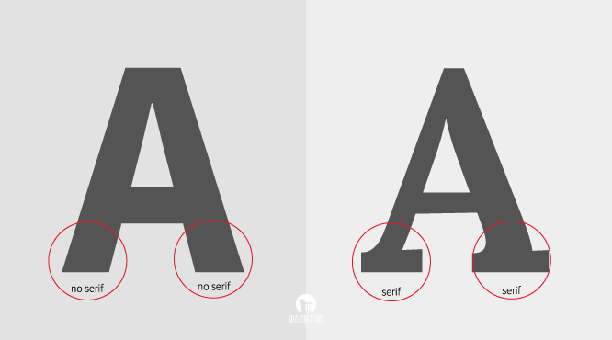
UNIDAD 1: PLANIFICACIÓN DE INTERFACES WEB
4.Color, Tipografía e Iconos

Slide 17
UNIDAD 1: PLANIFICACIÓN DE INTERFACES WEB
4.Color, Tipografía e Iconos
Tipografía especial
http://webfonts.info/
Se puede utilizar tipografías no Standard e introducirlas en nuestra Web.
http://www.google.com/fonts/ Las fuentes provienen de los servidores de Google, se busca la fuente y se pega el código en la página. Este recurso es gratuito.
http://www.fontsquirrel.com/ Ofrece sus fuentes de forma gratuita
Typekit. Servicio de Adobe de pago
Webink. Ofrece una prueba gratuita
FontDeck. Solo se pagan las fuentes que se utilicen
http://www.dafont.com/es/
https://typekit.com/fonts

Slide 18
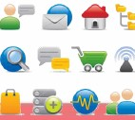
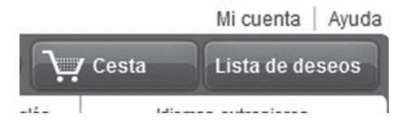
UNIDAD 1: PLANIFICACIÓN DE INTERFACES WEB
4.Color, Tipografía e Iconos
Los iconos son un elementos gráficos muy usados en general.
Son imágenes gráficas generalmente pequeñas.
Suelen emplearse metáforas de información a acciones que ofrece el sitio web

Slide 19
UNIDAD 1: PLANIFICACIÓN DE INTERFACES WEB
4.Color, Tipografía e Iconos
Al crear un sistema de iconos debemos considerar:
La relación entre la imagen y su significado.
La relación entre los iconos de un mismo sistema.
Legible, usable, funcional
Importante añadir transparencia a las imágenes. Photoshop. Gimp y https://pixlr.com/es/x/.
Cuidado al usar iconos. Nunca son totalmente claros e inequívocos, aunque así lo creamos, y existe el riesgo de que el usuario o visitante de una web los malinterprete. Es necesaria la creación de varios diseños o prototipos para cada icono y la realización de test con usuarios reales en un proceso iterativo de diseño-test-rediseño.

Slide 20
UNIDAD 1: PLANIFICACIÓN DE INTERFACES WEB
Actividades
Desde el punto de vista de los colores, fuentes e iconos, compara estos dos sitios web. Escribe al menos tres aspectos positivos y tres negativos de cada uno.
http://www.lingscars.com/. Agencia de alquiler de coches.
http://www.avis.es. Agencia de alquiler de coches.

Slide 21
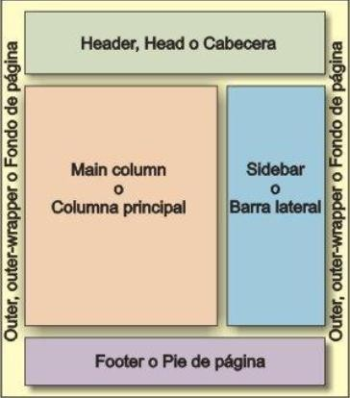
UNIDAD 1: PLANIFICACIÓN DE INTERFACES WEB
5.Componentes de una página Web
Evolución hacía la homogeneidad → interfaces bien definidas y un conjunto de componentes gráficos y funcionales:
  Cabecera
  Columna Ppal
  Barra Lateral
  Pie de página
  Fondo de página
  Espacio en blanco
Éstos elementos forman parte del Vocabulario al que hace referencia en las guías de estilo

Slide 22
UNIDAD 1: PLANIFICACIÓN DE INTERFACES WEB
5.1 Cabecera
Ubicación del logotipo del sitio Web (arriba izquierda) acompañado de un texto identificativo y de otros elementos de diseño, fotos, formulario de login, banners pub, etc, objetivos:
  Identificar el sitio Web
  Identificar y homogeneizar
  Crear una separación visual
Existen páginas sin cabecera→ páginas de inicio de presentación
El logotipo con HTML5 puede estar situado en clq zona de la interfaz, parte inf izq de

Slide 23
UNIDAD 1: PLANIFICACIÓN DE INTERFACES WEB
5.2 Sistemas de navegación
Permiten la navegación entre las diferentes secciones y páginas.
Los menús pueden ser textos, gráficos o ambos, combinado con efectos dinámicos para acentuar la interacción
Rollover donde todos, algunos componentes o una opción cambie de aspecto al situarse el puntero encima.
Menú pestañas
Con capas, CSS y JS es posible crear menús dinámicos, aparecer y desaparecer porciones con efectos visuales, ejemplos: menús de árbol (Windows) y menús cortinillas (recomendable para dispositivos pequeños)
BreadCrumb (migas de pan): cada menú y submenú muestra enlaces para poder vlver a cada una de las opciones

Slide 24
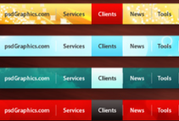
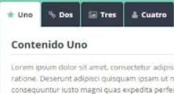
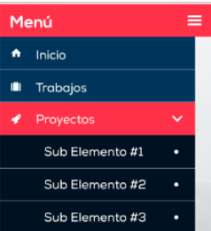

UNIDAD 1: PLANIFICACIÓN DE INTERFACES WEB
5.2 Sistemas de navegación

Slide 25
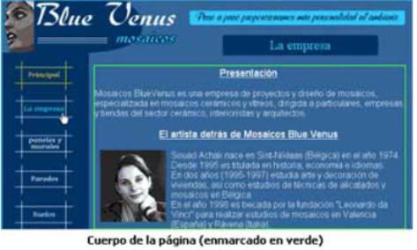
UNIDAD 1: PLANIFICACIÓN DE INTERFACES WEB
5.3 Cuerpo de la página
Es el objetivo del sitio, lo que el usuario quiere ver. Central, bajo la cabecera, al lado del menú lateral de navegación. Espcio entre 50% y 80% del total de la página.
Es habitual poner un título para identificar claramente la página a la que ha accedido el usuario, el tamaño de las letras debe ser superior al resto de los contenidos, todos los elementos gráficos que situemos dentro del cuerpo de página presenten un aspecto similar al del resto

Slide 26

UNIDAD 1: PLANIFICACIÓN DE INTERFACES WEB
5.4 Pie de la página
Situada en la parte inferior de la página. Muy útil por la información que muestra y por ayudar a una percepción más estructurada del sitio.
Usos comunes:
Enlaces a servicios (Contratación de pub, Formulario de contacto, Ofertas de empleo, Condiciones de uso, Políticas de seguridad)
Información sobre la empresa propietaria del sitio web (Ley de servicios de la Sociedad de la Información LSSI) e información del copyright de los contenidos.

Slide 27
UNIDAD 1: PLANIFICACIÓN DE INTERFACES WEB
5.5 Barra Lateral
Es el espacio que está en un lado del contenido de una página web tanto a la izquierda como a la derecha.
No siempre es una columna vertical en el lateral. Puede ser un rectángulo horizontal por debajo o por encima del área de contenido, el pie de página, la cabecera o clq lugar dentro del tema (Facebook)
Usos comunes:
Enlaces, citas, pub
Menú de navegación secundario
Enlaces a artículos relacionados con el actual
En blogs para biografía del autor
En aplicaciones Web se empelan para mostrar un menú con las acciones a realizar de SW vía Web
En dispositivos pequeños o medianos se suele eliminar por espacio.

Slide 28
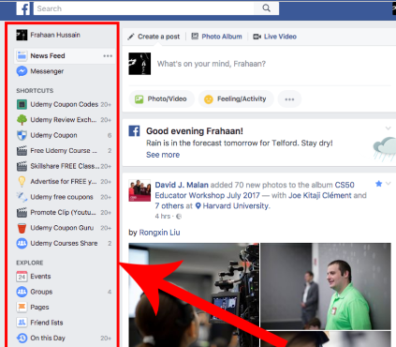
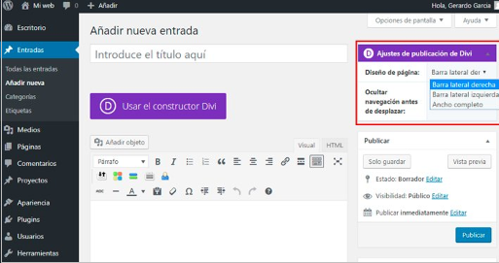
UNIDAD 1: PLANIFICACIÓN DE INTERFACES WEB
5.5 Barra Lateral

Slide 29
UNIDAD 1: PLANIFICACIÓN DE INTERFACES WEB
5.6 Espacios en blanco
Tienen especial importancia para conseguir un diseño poco sobrecargado en el que se delimitan bien las partes de la página, entre sus objetivos:
  Compensar el peso visual del resto de elementos
  Crean márgenes o separaciones entre ellos, encuadrándolos de forma adecuada
  Marcan los límites que estructuran la composición
  Haciendo la interfaz más equilibrada, limpia y bella.
Debe haber un espacio libre entre:
  Menú lateral y el cuerpo de la página
  La cabecera (si no, sería el borde superior de la ventana) y el cuerpo de la página
  Los menús laterales y el cuerpo de la página
  Menú superior y el cuerpo de la página
  El cuerpo de la página y el pie

Slide 30
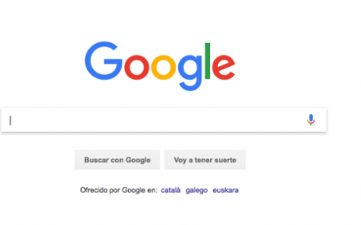
UNIDAD 1: PLANIFICACIÓN DE INTERFACES WEB
5.6 Espacios en blanco

Slide 31
UNIDAD 1: PLANIFICACIÓN DE INTERFACES WEB
Actividad_1
Identifica en estos sitios web los elementos descritos en esta sección:
cabecera, sistema de navegación, cuerpo, pie, espacios en blanco.
http://stonelab.osu.edu/_Hlk89157542. Universidad de Ohio (EE.UU.).
http://www.educa.jccm.es. Consejería de Educación de C-LM.
http://www.gio.upm.es/. GIO – Universidad Politécnica de Madrid.
http://www.zara.com. Tiendas Zara.

Slide 32
UNIDAD 1: PLANIFICACIÓN DE INTERFACES WEB
Actividad_2
Analiza los siguientes sitios web desde el punto de vista de la navegación. ¿Cómo de fácil es moverse por el sitio?
https://www.joseluis.es/la-masia/. Restaurante.
https://www.comunidad.madrid/gobierno/espacios-profesionales/gestion-formacion-centros-trabajo-fcts Página de FCT de la Comunidad Madrid.
http://www.ucm.es. Universidad Complutense de Madrid.
Al margen de estas páginas, piensa un ejemplo de web con buena navegación y otro en el que sea difícil moverse entre páginas.

Slide 33
UNIDAD 1: PLANIFICACIÓN DE INTERFACES WEB
6 Maquetación
Es la distribución de los elementos de la página Web en el espacio considerado disponible. Es colocar las diferentes partes de una página dentro de sus límites.
La ventaja ppal de maquetar es mantener separado el contenido de la página, de la presentación, es decir, que si hay cambios en los contenidos no tenga que tocarse el diseño y viceversa→ el mantenimiento y los cambios al contenido y diseño + sencillo.
Se usan las capas o layout para maquetar <div>, llamadas divisiones o contenedores, se colocan mediante hojas de estilo para adaptar las hojas a diferentes resoluciones (uso herramientas Bootstrap o Skeleton)

Slide 34
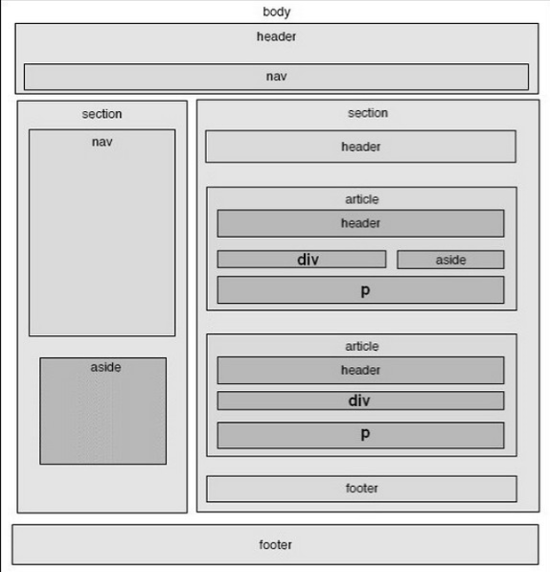
UNIDAD 1: PLANIFICACIÓN DE INTERFACES WEB
6 Maquetación
Aparte de las div, hay tendencia de maquetar con los atributos semánticos, crear bloques enteros y que tengan significado por si mismos.
Entre los atributos semánticos más empleados:
  <header>
  <footer>
  <nav>
  <hgroup>
  <section>
  <article>
  <main>
  <aside>

Slide 35
UNIDAD 1: PLANIFICACIÓN DE INTERFACES WEB
6 Maquetación
Un paso previo recomendable antes de codificar de una página Web es realizar un diseño de cómo se van a disponer los diferentes elementos. Se emplean las siguientes herramientas:
  Prototipo
  Mapa de navegación
  Guías de Estilo

Slide 36
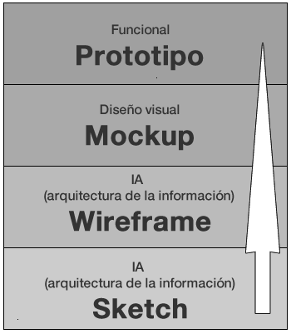
UNIDAD 1: PLANIFICACIÓN DE INTERFACES WEB
6.1 Prototipo
Un prototipo web es un borrador a partir del cual se empieza a concebir y desarrollar la idea original del diseño de un sitio web
En función de su grado de complexión y fidelidad con el diseño final, distinguimos entre prototipos de baja, media y alta fidelidad:
  Sketch
  Wireframe
  Mockup

Slide 37
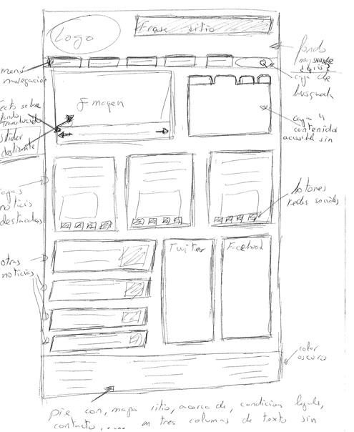
UNIDAD 1: PLANIFICACIÓN DE INTERFACES WEB
6.1.1 Prototipo
El Sketch: primer boceto que realizamos para un proyecto digital que queremos crear, sobre papel. Reflejar las ideas:
  Colocación de elementos más característicos como logos
  Zona de navegación
  Sistemas de ayuda para usuarios
  Servicios de redes sociales
  Qué áreas de contenidos y qué servicio queremos
  presentar en el proyecto

Slide 38
UNIDAD 1: PLANIFICACIÓN DE INTERFACES WEB
6.1.2 Prototipo
Los wireframes: son representaciones de baja fidelidad, carece de estilo tipográfico, color o gráfico, pero si se centra en la funcionalidad, comportamiento y jerarquía de contenidos, “qué hace la pantalla, no cómo se ve”
Su contenido se limita a tres preguntas:
  Los principales grupos de contenido (¿qué?).
  La estructura de la información (¿dónde?).
  La descripción y visualización básica de la interacción entre el usuario y la interfaz (¿cómo?).
Los wireframes también nos ayudan a establecer relaciones entre las distintas plantillas de un sitio web o aplicación

Slide 39
UNIDAD 1: PLANIFICACIÓN DE INTERFACES WEB
6.1.3 Prototipo
Los mockups o maquetas: es una composición gráfica completa que ha utilizado el wiframe como plantilla introduciendo todos los elementos gráficos y visuales, convirtiéndose así en un modelo a escala de un producto que se utiliza para demostrar y probar un diseño.
Por lo tanto los prototipos, son representaciones de entre media y alta fidelidad del producto final,simulando la interacción de la interfaz de usuario, así que permiten al usuario:
  Experimentar el contenido y las interacciones con la interfaz.
  Probar las principales interacciones de una manera similar al producto final.

Slide 40
UNIDAD 1: PLANIFICACIÓN DE INTERFACES WEB
6.1 Prototipo
Software para prototipado:
http://www.hotgloo.com/
https://gomockingbird.com/
http://www.protoshare.com/
http://www.evolus.vn/Pencil/Home.html (extensión de Firefox)

Slide 41
UNIDAD 1: PLANIFICACIÓN DE INTERFACES WEB
6.2 Mapa de navegación
Es un esquema (antes del diseño de una web) que permite anticipar cuáles son las secciones en las que estará dividido y la relación entre los diferentes bloques de contenidos. Es algo parecido a un índice de contenidos de un libro
Dar una estructura a los contenidos antes de crear el sitio web y para que los usuarios encuentren rápidamente lo que buscan una vez creado el sitio.

Slide 42
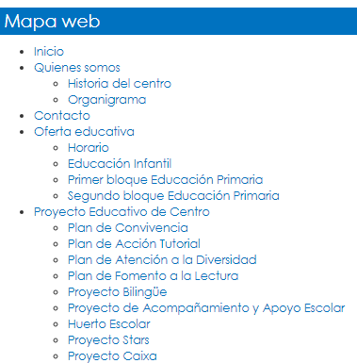
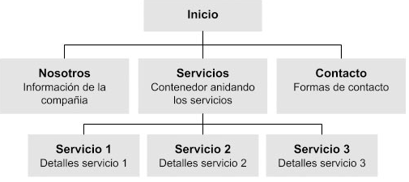
UNIDAD 1: PLANIFICACIÓN DE INTERFACES WEB
6.2 Mapa de navegación
Consiste en diseñar previamente todos los enlaces de la página. Normalmente se dividen en varias categorías y niveles y se puede representar de forma gráfica:

Slide 43
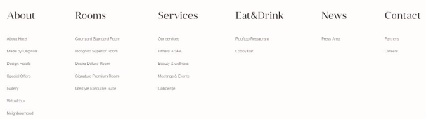
UNIDAD 1: PLANIFICACIÓN DE INTERFACES WEB
6.2 Mapa de navegación
Cada vez es más común añadirlo posteriormente al sitio web con un formato en columnas en el pie de página :

Slide 44
UNIDAD 1: PLANIFICACIÓN DE INTERFACES WEB
6.3 Guía de estilos
Por su complejidad, para diseñar eficazmente interfaces web son necesarias dos actividades: la planificación de qué se quiere hacer y la coordinación del equipo de desarrollo que se encarga del diseño.
Una guía de estilo es un documento que recoge todo lo relacionado con la parte visual.
Establece las pautas que todos los miembros de un equipo deben seguir:
  Colores, tipos de letra, iconos, márgenes, distribución
Su uso "normaliza" la interfaz en cuanto a su aspecto, garantizar la coherencia y consistencia de un sitio web:
  Será usada por diseñadores y programadores de interfaz,
  Debe ser usable, accesible, clara, educativa, visual, actualizada
  Debe ir acompañada de promoción, formación y apoyo

Slide 45
UNIDAD 1: PLANIFICACIÓN DE INTERFACES WEB
6.3 Guía de estilos
No existe una estructura única que deban seguir las guías de estilo. Sin embargo, algunas de las preguntas que debe responder son:
  ¿Qué colores tendrá la web y tonos?
  ¿Qué fuentes se usarán?
  ¿Qué formato de fuente se usará para los títulos, subtítulos, encabezados y el texto principal?
  ¿Cuál será la estructura?
  ¿Habrá encabezado, pie de página o menús?
  ¿Habrá un menú o varios? ¿Cuántos y dónde colocarlos?
  ¿Qué imágenes se mostrarán? ¿Dónde se colocarán?
  ¿Habrá logotipo? ¿Dónde se colocará?
  ¿Se tratarán la accesibilidad de la página y criterios de calidad de uso?

Slide 46
UNIDAD 1: PLANIFICACIÓN DE INTERFACES WEB
6.3 Guía de estilos
Guías de estilos Online:
https://www.starbucks.com/static/reference/styleguide/
https://www.yelp.com/styleguide
https://es.wikipedia.org/wiki/Wikipedia:Manual_de_estilo
https://mozilla.design/

Slide 47
UNIDAD 1: PLANIFICACIÓN DE INTERFACES WEB
Actividades
1. Realiza una maqueta (no hace falta llegar a prototipo) de una página web de alguna marca comercial que quieras promocionar. En grupos de 2 o 3 personas.
2. Realiza un mapa de navegación de una web que utilices en tu vida cotidiana.
3. Accede a las guías de estilo de los siguientes sitios web y haz una lista de los elementos comunes que reflejan todas ellas.
https://www.upo.es/cms1/export/sites/upo/administradores/.content/documentos/guia_estilo_web/guia_estilo_web_upo.pdf. Universidad Pablo Olavide.
https://es.wikipedia.org/wiki/Wikipedia:Manual_de_estilo. Wikipedia.
http://www.upv.es/entidades/ASIC/manuales/guia_estilos_upv.pdf. Univ. Politécnica de Valencia.
4. Crea un esbozo de una guía de estilos para la página web del ejercicio 1. En grupos de 2 o 3 personas.

Slide 48
UNIDAD 1: PLANIFICACIÓN DE INTERFACES WEB
7. Diseño Centrado en el usuario y tendencias actuales
La interacción Persona-Ordenador: la disciplina relativa al diseño, evaluación e implementación de sistemas interactivos para uso humano, con el estudio de los fenómenos que los rodean
Las técnicas más relevantes en la actualidad:
  La UX eXperiencia de Usuario
  Test con usuarios
  Benchmarking
  Diseño plano
  ONEPAGE, MINISITIOS Y LANDING PAGE

Slide 49
UNIDAD 1: PLANIFICACIÓN DE INTERFACES WEB
7. Diseño Centrado en el usuario y tendencias actuales
La UX eXperiencia de Usuario, es aquello que percibe al interactuar con un sitio web y el nivel de satisfacción q alcanza al navegar por el mismo. NO confundir con la Usabilidad (facilidad de uso)
Consejos para mejorar la UX
El servicio debe ajustarse a los objetivos del sus usuarios y estar abierto a todo el mundo
El funcionax debe ser intuitivo
Respuesta rápida
La información relevante y de calidad
Porveer distintos grados de complejidad a sus distintos usuarios
Personalizado y tener capacidad de anticiparse
Resultados contextuales
Lúdico y no descuida el aspecto emocional
Accesible y compatible

Slide 50
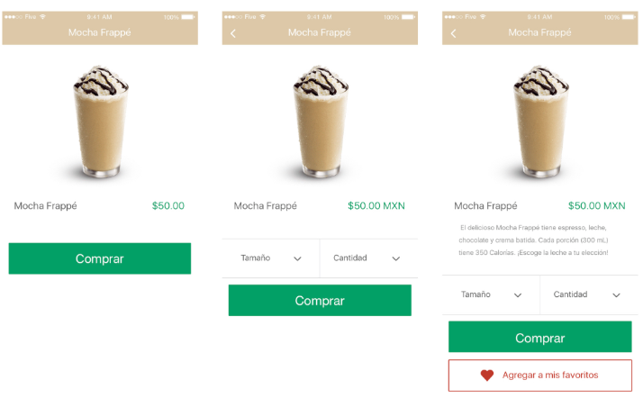
UNIDAD 1: PLANIFICACIÓN DE INTERFACES WEB
7. Diseño Centrado en el usuario y tendencias actuales

Slide 51
UNIDAD 1: PLANIFICACIÓN DE INTERFACES WEB
7. Diseño Centrado en el usuario y tendencias actuales
Test con Usuarios:desde las primeras fases de diseño, y por tanto se pueden realizar también tests prescindiendo de los soportes digitales
Una de las pautas importantes para la realización de un test con usuarios:
El evaluador no debe explicar las características de la aplicación, ya que uno de los objetivos del test es comprobar si el diseño es eficaz y fácil de comprender

Slide 52
UNIDAD 1: PLANIFICACIÓN DE INTERFACES WEB
7. Diseño Centrado en el usuario y tendencias actuales
Benchmarking:es un estudio comparativo de la competencia, otros sitios web, aplicaciones interactivas..Es una herramienta muy útil para analizar cuál es la experiencia del usuario en otros casos, ver debilidades y fortalezas, observar buenas prácticas y detectar necesidades no cubiertas.
Diseño Plano: es un estilo de diseño de interfaces que se centra en el uso minimalista de elementos sencillos, tipografías y colores planos
Onepage, minisitios y landing page: son tendencias orientadas a atraer al máximo número de usuarios, cuyo diseño también está enfocado a orientar el factor de posicionamiento, es decir, que aparezca en el mayor número de buscadores
¿En qué se diferencian un onepage, un minisitio y una landing? (ida.cl)

Slide 53
UNIDAD 1: PLANIFICACIÓN DE INTERFACES WEB
8. Lenguajes de Marcas y Alternativas
Un lenguaje de marcas o lenguaje de marcado es una forma de codificar un documento que, junto con el texto, incorpora marcas que aportan información adicional acerca de la estructura del texto
Utilidades presentes a la hora de maquetar un sitio Web
Plantillas de diseño: son sitios web prediseñados, ya disponen de una estructura definida y solo hay que incorporar los contenidos particulares del sitio Web y desarrollar todas las páginas que lo conforman sin preocuparse del aspecto.
Web Components: Tecnologías que se desarrollan en el lado Cliente. Crear nuevos elementos y publicarlos para que otras personas las puedan usar. Es como si estuviéramos inventando etiquetas nuevas. https://www.arsys.es/blog/web-components

